Slide 1
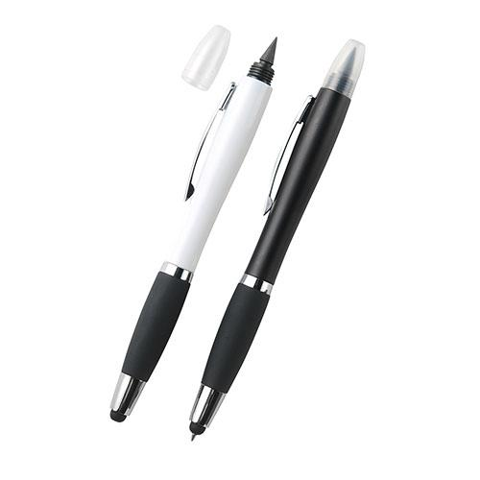
【提案書】
4in1鉛筆
鉛筆、ボールペン、タッチペン、消しゴムがこれ一本で全て完結できる便利なアイテムです。一般的な木製鉛筆の約150倍の長さで書ける鉛筆はエコで地球環境にも優しい点も高ポイント！
特徴
納期
納期スペース
仕様
カラー展開 : ホワイト・ブラック
素材 : ABS・石墨・PP・シリコンゴム・PVC(消しゴム)
包装 : ポリ入
お見積
お見積りスペース

